Slide 1
Leçon 11
Accent français

Slide 2

Dire la couleur
La couleur blanche Le blanc | De quelle couleur est la robe? - La robe est blanche.
jaune
orange
violet
noir
vert
bleu
marron
rouge
gris

Slide 3
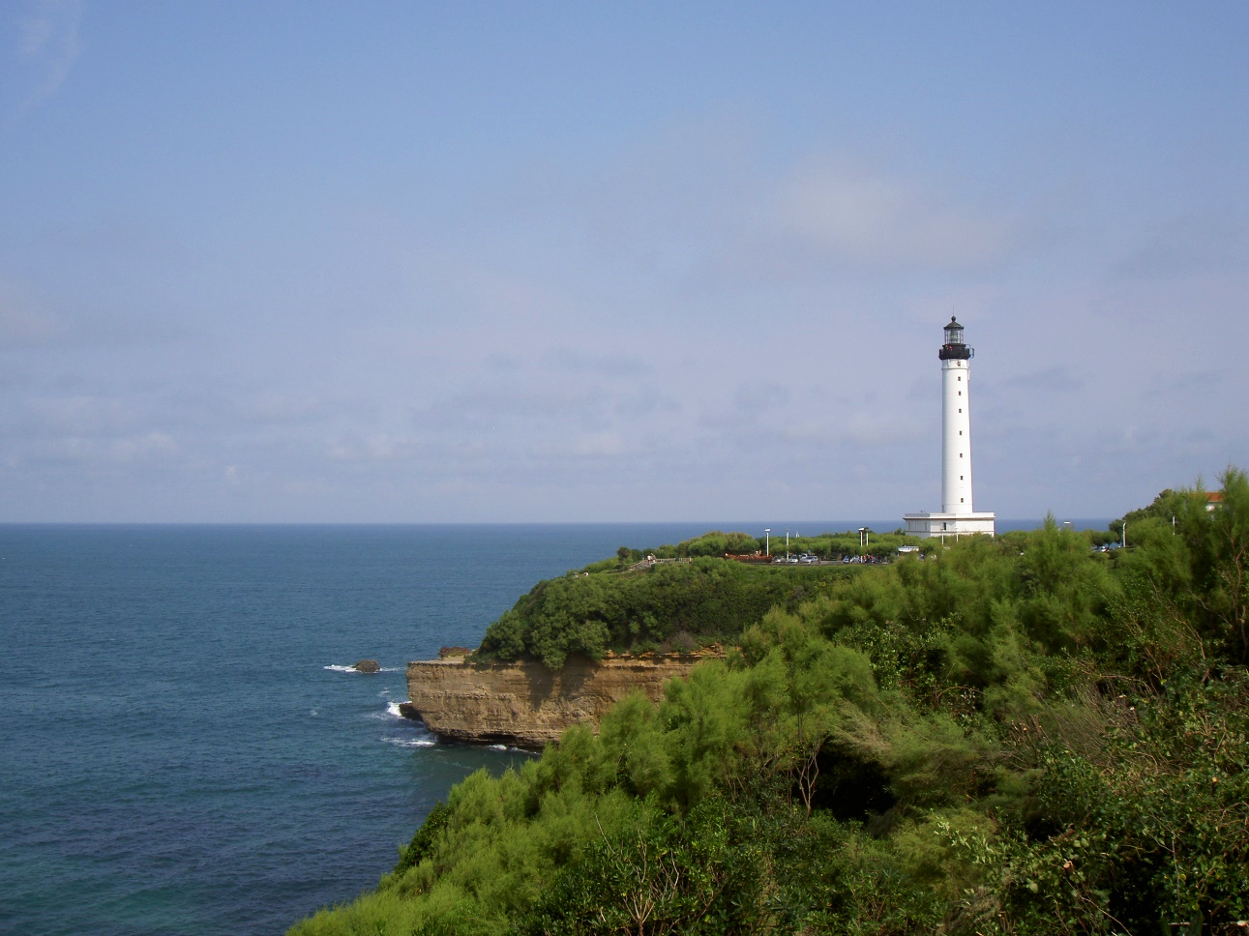
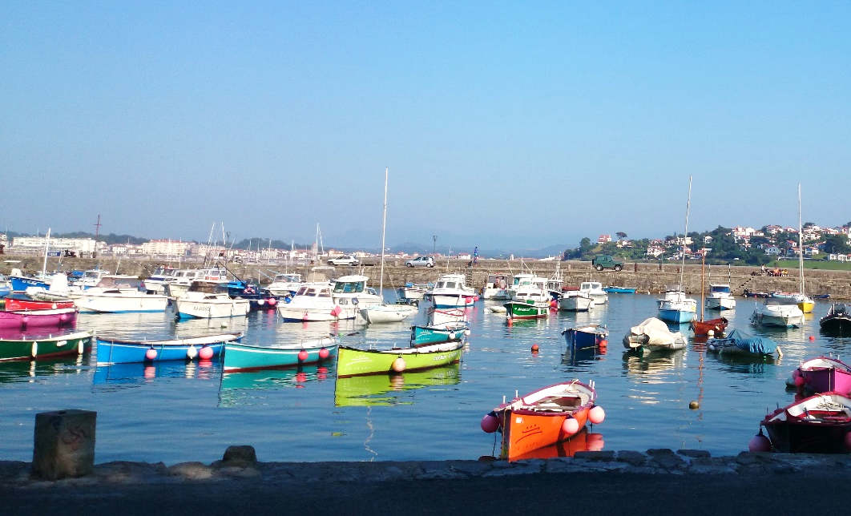
À la mer
le phare
le ciel
la mer
l’herbe (f)
De quelle couleur est … ?
De quelle couleur sont … ?
les bateaux (m)

Slide 4
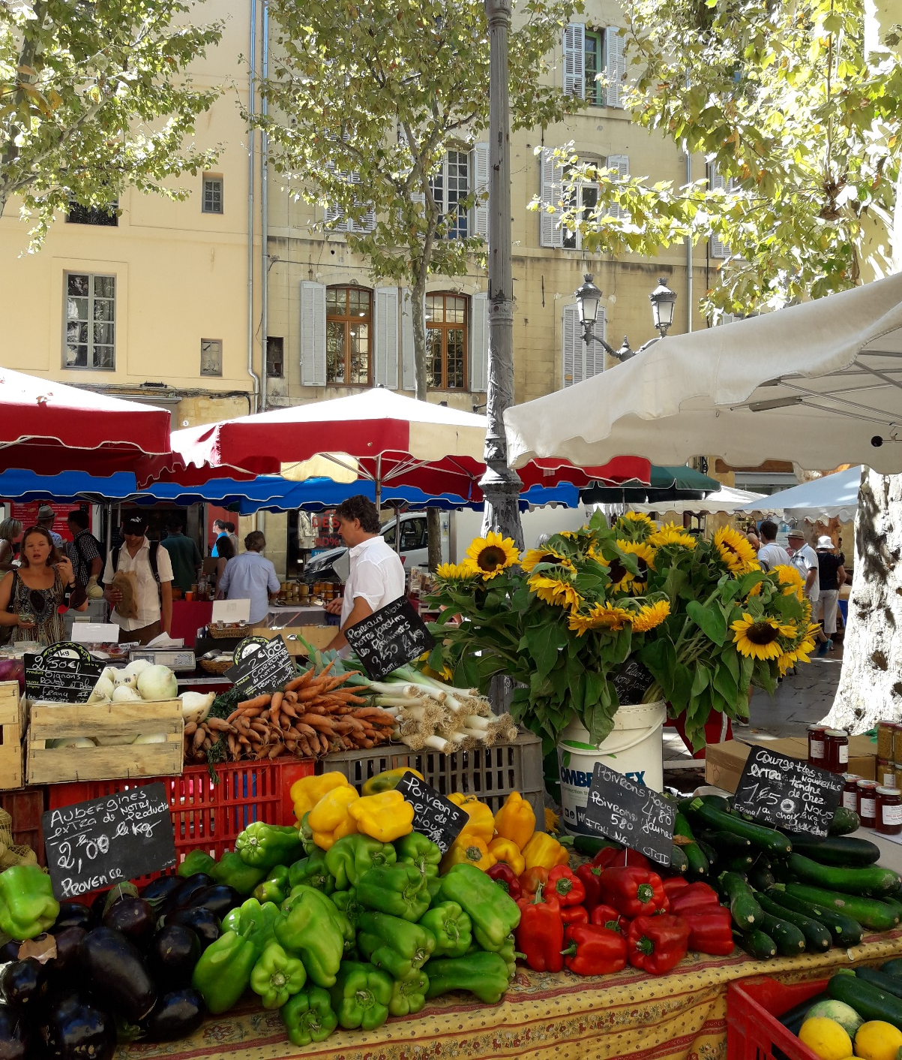
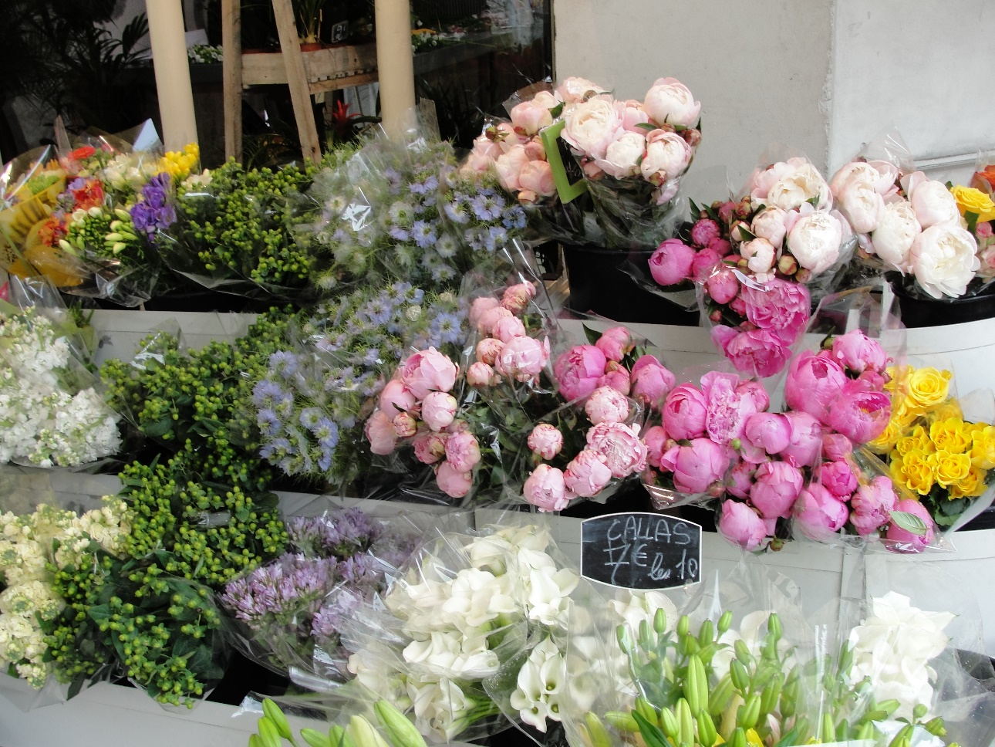
AU MARCHÉ
De quelle couleur sont les fleurs (f)?
De quelle couleur sont les légumes (m)?

Slide 5
Местоимения Косвенного дополнения
Местоимение - подлежащее | Косвенное дополнение | Местоимение - подлежащее | Косвенное дополнение
je | me | nous | nous
tu | te | vous | vous
il | lui | ils | leur
elle |  | elles

Slide 6
Употребление местоимений косвенного дополнения
Marc parle à Claire. → Marc lui parle.
Marc ne lui parle pas.
Marc veut lui parler. Il ne veut pas lui parler.

Slide 7
Offrir (ouvrir)
Offrir – дарить Ouvrir – открывать
J’offre | Nous offrons
Tu offres | Vous offrez
Il /Elle offre | Ils /Elles offrent

Slide 8
Croire (Voir)
Croire _ qn / qch – 1) верить; 2) думать Voir – видеть
Je crois | Nous croyons
Tu crois | Vous croyez
Il /Elle croit | Ils /Elles croient

Slide 9
Глаголы 2 группы
FINIR – заканчивать, -ся
Je finis | Nous finissons
Tu finis | Vous finissez
Il /Elle finit | Ils /Elles finissent

Slide 10

Impératif
Tu pars. → Pars! → Ne pars pas! Nous partons. → Partons! → Ne partons pas! Vous partez. → Partez! → Ne partez pas! NB! Tu parles (1 gr.) → Parle! Tu vas → Va! Tu ouvres / Tu offres → Ouvre! Offre!

Slide 11
Типы вопросов
Nous partons lundi.
Литературная речь → инверсия Quand partez-vous ?
Нейтральный стиль речи → est-ce que Quand est-ce que vous partez ?
Разговорная речь → вопрос в конце Vous partez quand ?

Slide 12
Инверсия в нейтральном стиле речи
Предложение не распространено Où vont les touristes? Comment s’appelle le guide? Сказуемое выражено глаголом être Où est la gare ? Устойчивые вопросы Comment allez-vous? Quel âge avez-vous? Quel temps fait-il? Quelle heure est-il?

Slide 13
Qu’est-ce que / Quoi
Qu’est-ce que – вопрос к прямому дополнению Je lis ce roman français. → Qu’est-ce que tu lis? Quoi – вопрос к косвенному дополнению (с предлогом) Je parle de ce roman français. → De quoi est-ce que tu parles?

Slide 14
Qui
Qui – вопрос к подлежащему → прямой порядок слов Claire et Marc vont au restaurant. → Qui va au restaurant? Qui – вопрос к дополнению → est-ce que, инверсия J’invite Claire et Marc. → Qui est-ce que tu invites? Qui invites-tu? Je parle à Claire et Marc. → À qui est-ce que tu parles? À qui parles-tu?

Slide 15
Révision des Pronoms
Ex. 1. Imitez le modèle. Modèle : J’écoute le professeur. Je l’écoute. Nous apprenons ce poème. Vous achetez ces cravates. Ils écrivent à leurs partenaires. Tu offres ce bracelet à ta femme. Je vais montrer la ville à mes amis français. Nous ne croyons pas ce journaliste. Elle n’aide pas ses parents. Je ne vais pas téléphoner à Claire. | Ex. 2. Traduisez. Он ей пишет. Он ей не пишет. Он хочет ей написать. Я их вижу. Я их не вижу. Я должна их увидеть. Мы им дарим цветы. Мы им не дарим цветы. Мы можем им подарить цветы. Ты ему покупаешь часы. Ты ему не покупаешь часы. Ты можешь купить ему часы. Она ему верит. Она ему не верит. Она должна ему верить. Мы ей помогаем. Мы ей не помогаем. Мы будем ей помогать. Ты мне отвечаешь. Ты мне не отвечаешь. Ты должен мне ответить. Они их ждут. Они их не ждут. Они будут их ждать. Вы их выбираете. Вы их не выбираете. Вы их выберете. Они нам дарят подарки. Они нам не дарят подарки. Они не хотят нам дарить подарки.

Slide 16
Révision 1
Дорогие пассажиры, не теряйте свои вещи в поезде! Вы часто гуляете? – Нет, у меня много работы. Я гуляю только (seulement) по воскресеньям. Вы возьмёте этот зелёный платок? – Да, я его возьму. Сколько у вас пар (занятий)? – У меня 5 пар! Они заканчиваются в 18 часов. Что ты ей скажешь? – Я ей скажу, что люблю её. В эти выходные Фабрис будет праздновать день рождения. Что мы ему подарим? Я думаю, что этот синий галстук ему понравится. Вы свободны завтра вечером? – Я бы хотел пригласить вас на концерт. – С удовольствием! Ты слишком много работаешь! Ты не отдыхаешь! Он всё время говорит глупости. Не отвечайте на его вопросы! Сколько школ в этом маленьком городе? – Школ достаточно. Я думаю, что 10 или 15. Ты уверен, что хочешь купаться? Вода холодная! Он мало читает, у него мало книг! – Да, я знаю! Он не интересуется литературой. Какого цвета море? – Летом море синее, а зимой серое. Они не говорят по-немецки. Ты можешь им перевести это письмо?

Slide 17
Révision 2
Подожди! Не уходи! Я пойду с тобой! – Я тебя жду! Сколько детей придут на праздник? – 5! – Что они будут делать? – Они будут играть и веселиться. Я бы хотела выбрать ему подарок. Что можно подарить молодому мужчине? – Можно ему подарить часы! В их саду много цветов. Какие цветы они любят? Ты хочешь пойти в кино на этой неделе? – Извини, я очень занят. У меня слишком много проектов. Вы часто видитесь? – Да, мы видимся каждый день. Ты знаешь этого художника? – Да, я его знаю. Он предпочитает яркие цвета: красный, жёлтый, оранжевый. Наши друзья уже идут. Я их вижу. Открывай дверь! В этом музее много туристов. Гид показывает им картины и рассказывает им о современном искусстве. Он ест мало фруктов и слишком много шоколада!

